Slide 1
ДОКЛАД
о бюджете на 2021 год
и плановый период
2022 и 2023 годов

Slide 2
Сеть учреждений культуры
Управление культуры
Учреждения культуры
Молодежная политика
СМИ
Дополнительное образование
Библиотечное обслуживание
Культурно-досуовые
ЦМП
ТРС
ИДШИ
ДМШ
ДХШ
ЖЦБС
(7 филиалов)
ГДК
Пушкинская галерея
ГДК
Луч
Машук

Slide 3
Программа «Культура города-курорта Железноводска Ставропольского края»
Основные цели:
сохранение и развитие культуры города-курорта Железноводска Ставропольского края;
создание условий для обеспечения свободного доступа населения города-курорта Железноводска Ставропольского края к информации и культурным ценностям;
обеспечение безопасных и благоприятных условий для проведения общегородских мероприятий
Критерии эффективности:
- Количество посещений платных культурно-массовых мероприятий;
- Количество участников клубных формирований;
- Количество посещений библиотек

Slide 4
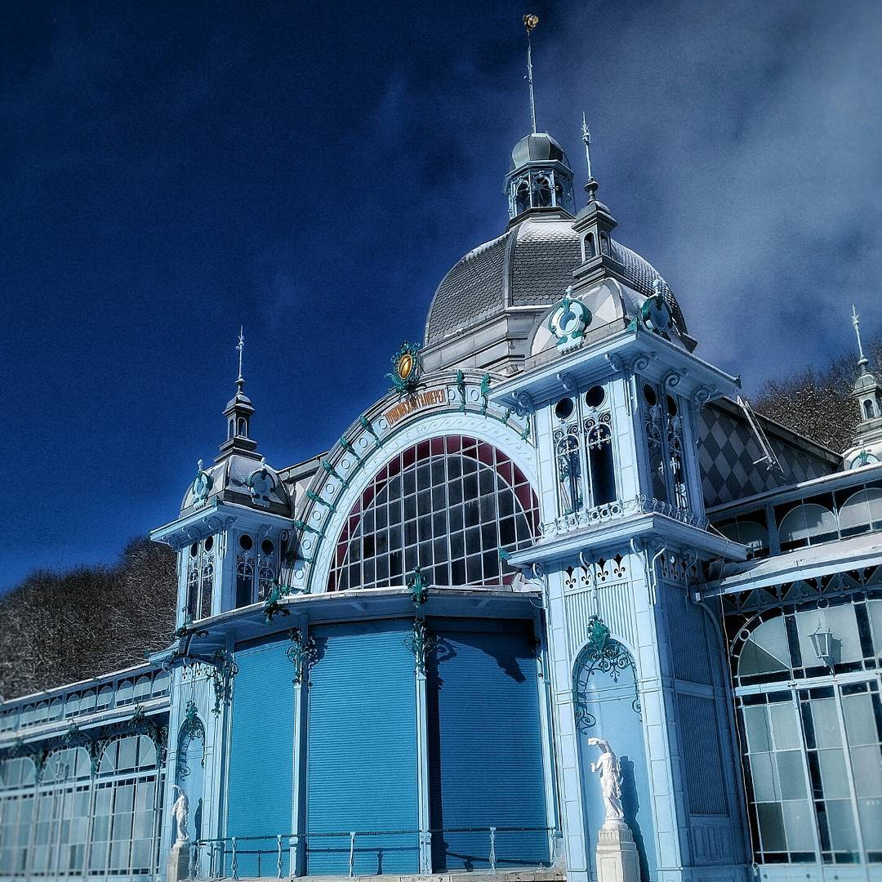
Мероприятия в рамках национального проекта «Культура»
Создание виртуального концертного зала на базе Пушкинской галереи

Slide 5
Программа «Развитие образования в городе-курорте Железноводске Ставропольского края»
Основная задача: реализация программ дополнительного образования в сфере культуры
Критерий эффективности – количество детей обучающихся в детских школах искусств

Slide 6
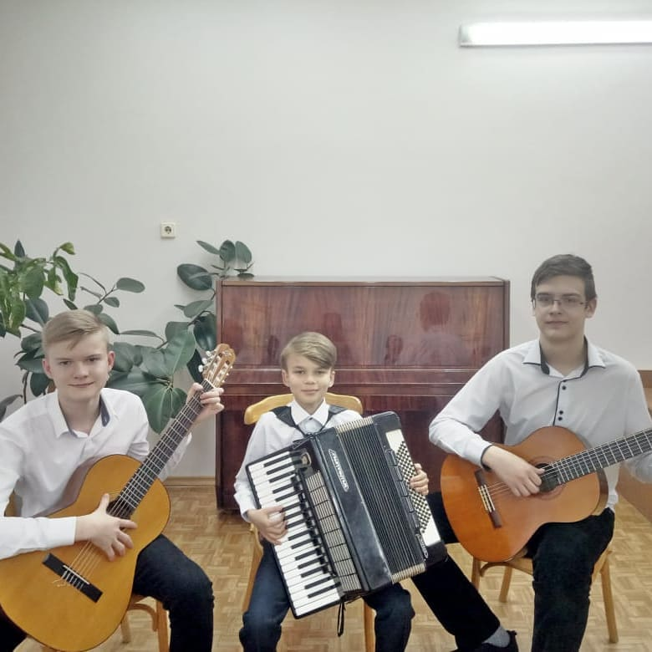
Программа «Развитие образования в городе-курорте Железноводске Ставропольского края»
Дополнительные мероприятия за счет средств краевого бюджета
Приобретение музыкальных инструментов в детские музыкальные школы искусств

Slide 7
Программа «Молодежь города-курорта Железноводска Ставропольского края»
Основная задача: организация, развитие и внедрение различных форм досуга молодежи города-курорта Железноводска Ставропольского края
Критерий эффективности – количество проведенных мероприятий для молодежи

Slide 8
Программа «Открытость и эффективность работы администрации города-курорта Железноводска Ставропольского края»
Основная задача: реализация права жителей города-курорта Железноводска Ставропольского края на доступ к средствам массовой информации
Критерий эффективности – количество изготовленных аудио-визуальных материалов

Slide 9
Не учтенные потребности:
Потребность ИДШИ в замене окон;
Потребность в информатизации библиотек.
Потребность ДМШ в замене окон;
Потребность дополнительного финансирования на комплектование книжного фонда и подписки на периодические издания;
Необходимость переноса щитовой в ИДШИ;
Потребность на приобретение мебели в ДМШ;

